Slide 1

便签管理模块设计
本讲大纲：
1、设计新增便签布局文件
6、单击指定项时打开详细信息
2、添加便签信息
7、设计修改/删除便签布局文件
3、清空便签文本框
8、显示指定编号的便签信息
4、设计便签信息浏览布局文件
9、修改便签信息
5、显示所有的便签信息
10、删除便签信息
支持网站：www.mrbccd.com

Slide 2
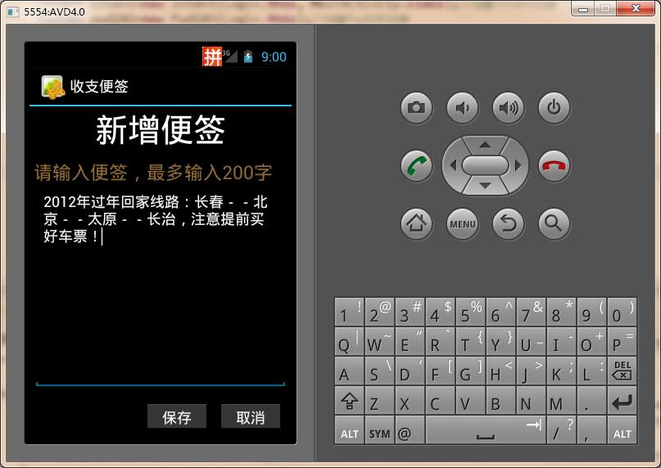
设计新增便签布局文件

Slide 3
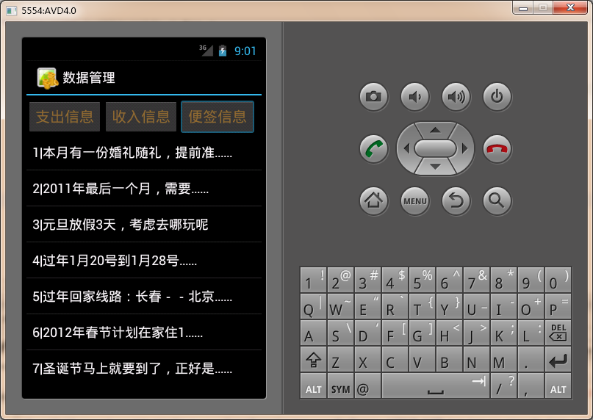
设计便签信息浏览布局文件

Slide 4
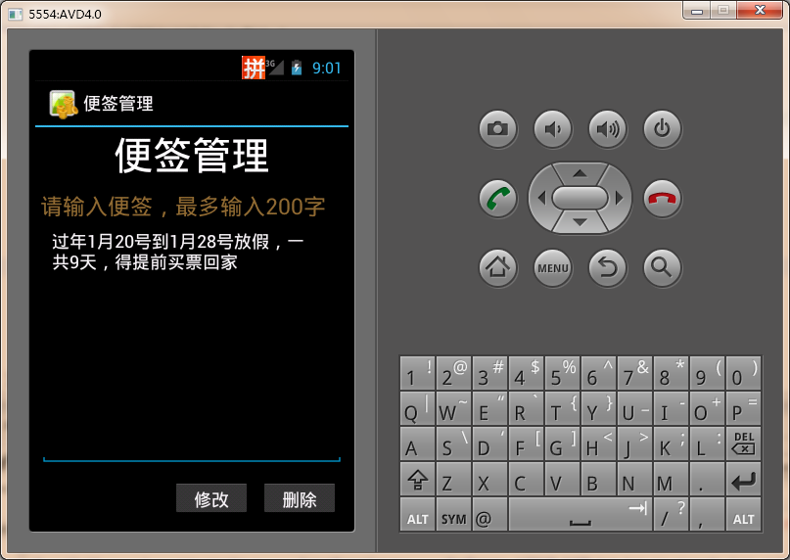
设计修改/删除便签布局文件

Slide 5
Thank you
还有什么疑问可以到www.mrbccd.com提出
也可以以发送邮件到 mingrisoft@mingrisoft.com

